Slide 1
Likvor a jeho základní laboratorní vyšetření
Zdeňka Čermáková
OKB FN Brno
Notes:
http://www.derangedphysiology.com/main/required-reading/neurology-and-neurosurgery/Chapter%204.3.1/properties-and-contents-cerebrospinal-fluid

Slide 2
Likvor – laboratorní vyšetření
Cytologické
vyšetření
Biochemické
vyšetření

Slide 3
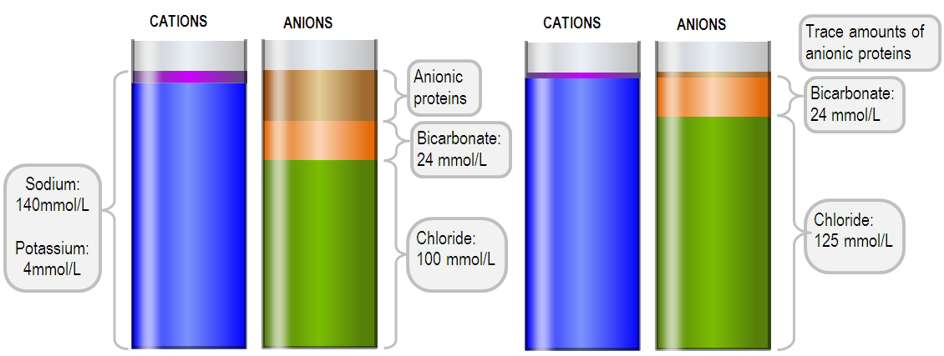
Složení likvoru
 | Krev | Likvor
Na⁺ (mol/l) | 140 | 140
Cl⁻ (mmol/l) | 100 | 125
Celková bílkovina (g/l) | 60-80 | 0,15 – 0,40
IgG (g/l) | 6-16 | 0,040
Glukóza (mmol/l) | 5,6 | 2/3 glykemie

Slide 4
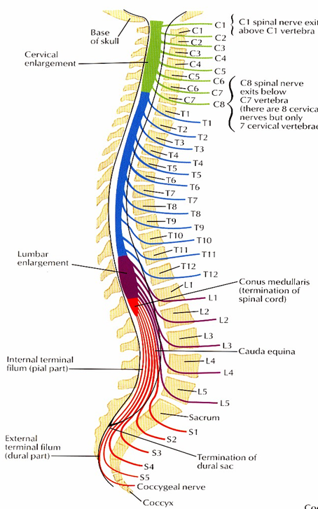
Cytologické vyšetření likvoru
Kvantitativní – počet buněk
Kvalitativní – diferenciální rozpočet
Cytologické nálezy typické pro
  Fysiologický nález
  Infekční záněty (neuroinfekce)
    serózní
    bakteriální
  Krvácení
Ukázky netypických nálezů

Slide 5
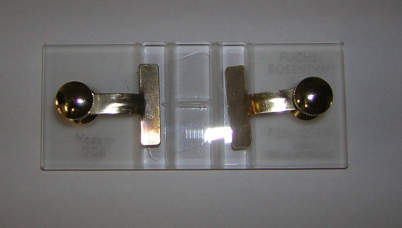
Kvantitativní stanovení
  Fuchs Rosenthalova komůrka (objem 3 μl)
  Počet elementů/μl
  Barvení roztokem kyselé methylvioleti
  Málo spolehlivá diferenciace jaderných elementů
  Referenční meze : 0-3(5) elementy/μl
  Preanalytické podmínky

Slide 6
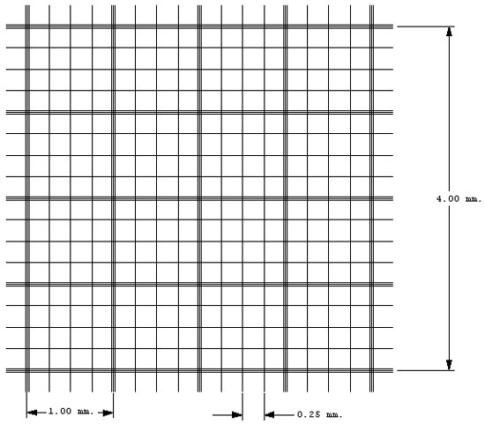
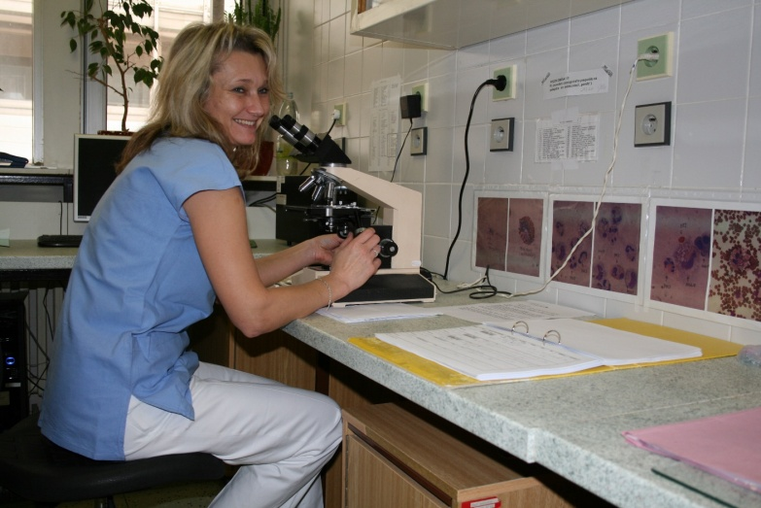
Fuch-Rosenthalova komůrka

Slide 7
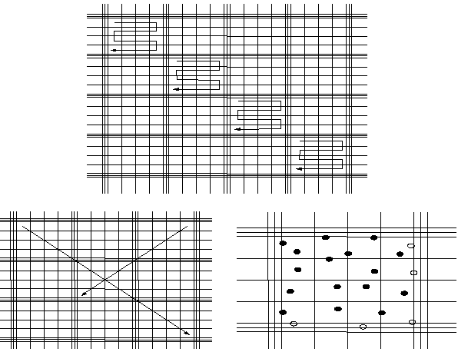
Kvantitativní stanovení

Slide 8
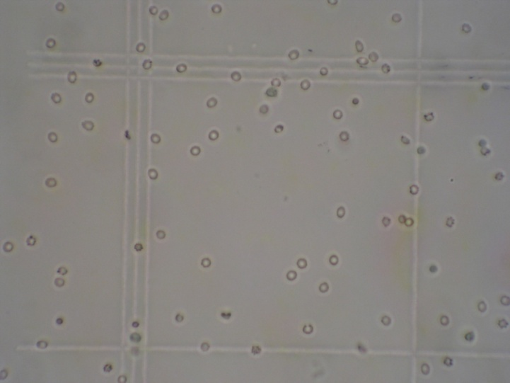
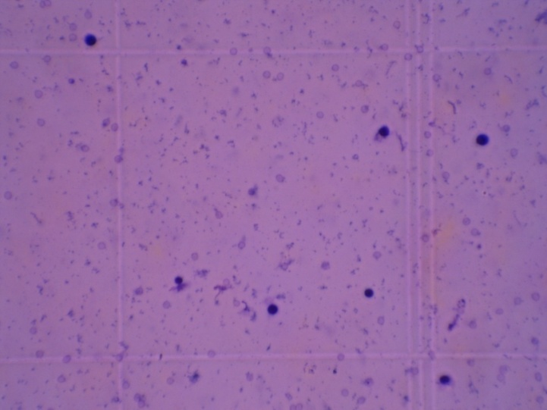
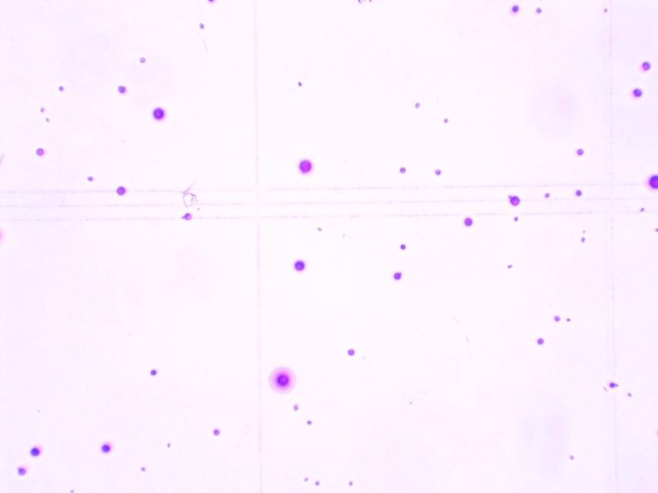
nativ
Po obarvení kyselou metylvioletí
Fuchs-Rosenthalova komůrka
Zvětšení 200x

Slide 9
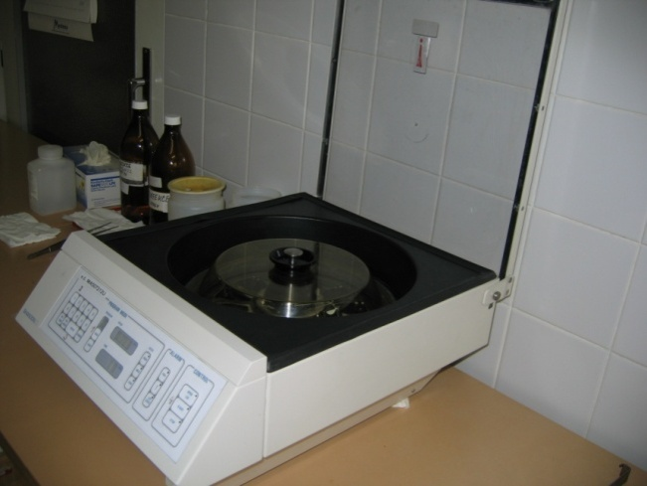
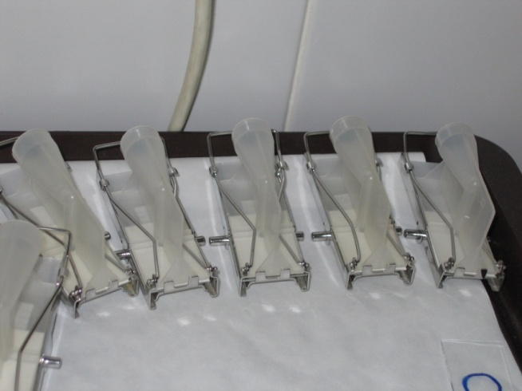
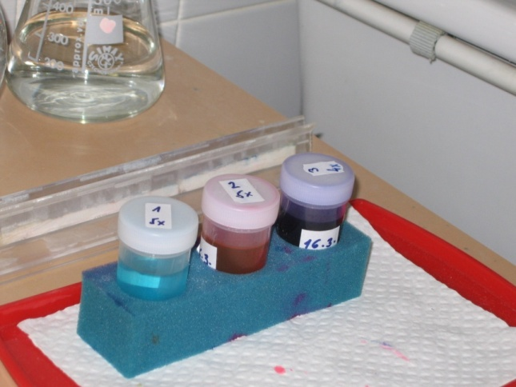
Způsob provedení
Kvalitativní stanovení
  Trvalý cytologický preparát
  Cytocentrifugace
  Základní barvení
  Cytologická diagnostika – zhodnocení zastoupení jednotlivých buněčných typů, funkční stav buněk

Slide 10
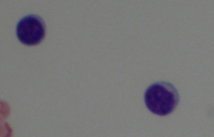
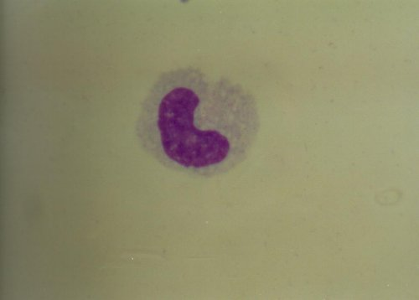
Fyziologický nález
Oligocytóza 0-3buňky/ul
Lymfocyty 50-80%, monocyty 20-50%
Převaha klidových forem

Slide 11
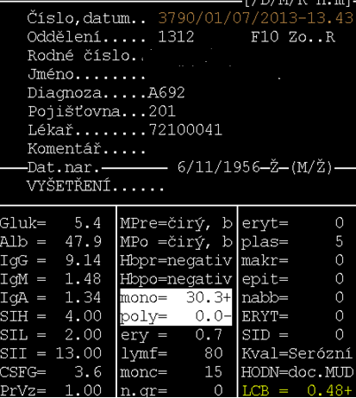
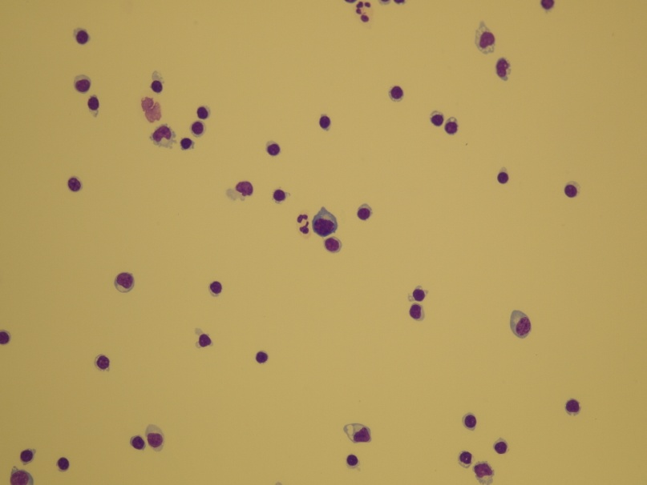
Serózní neuroinfekce
Zvětšení 200x

Slide 12
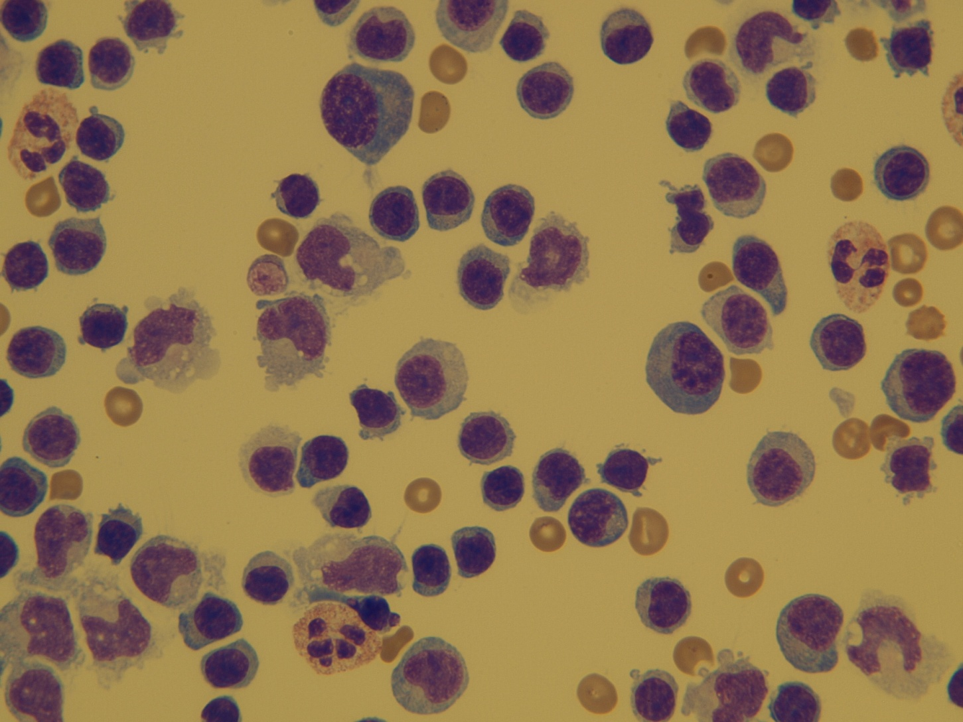
Serózní neuroinfekce
Zvětšení 400x

Slide 13
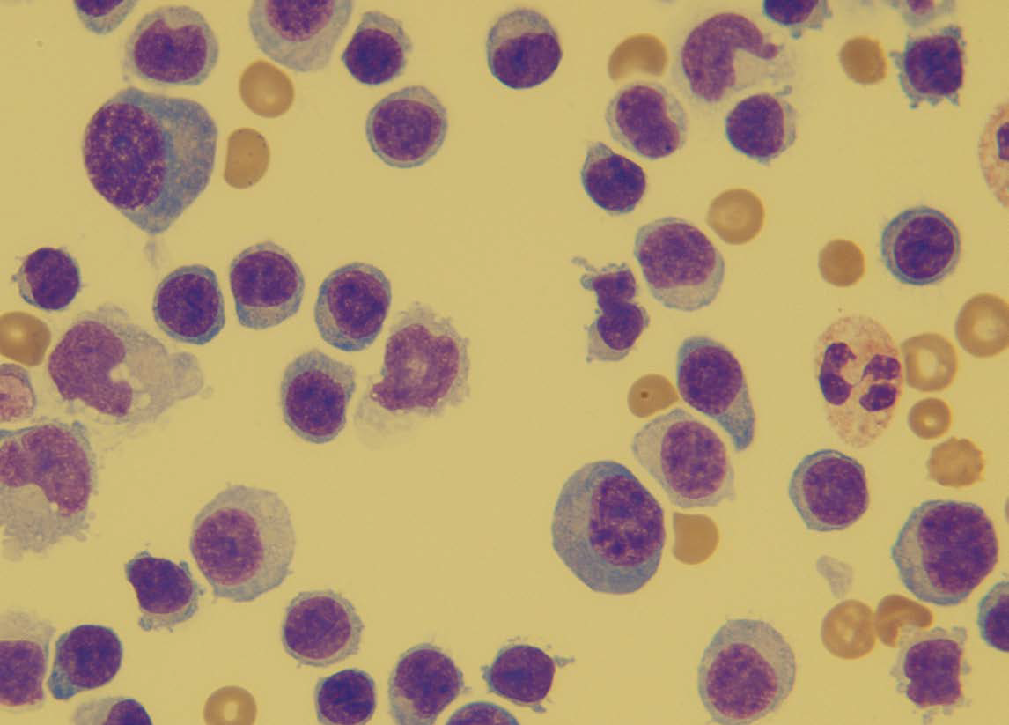
Serózní neuroinfekce
Zvětšení 1000x

Slide 14
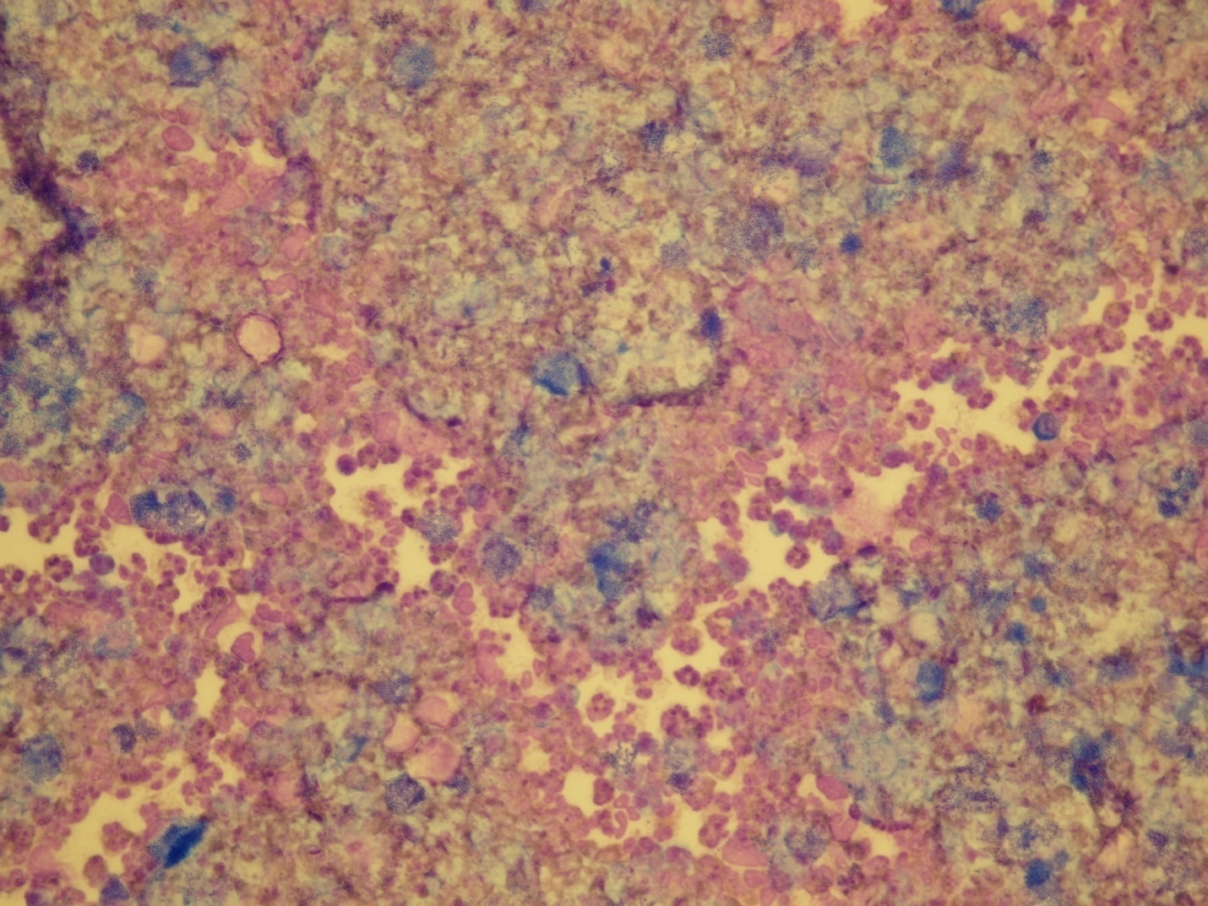
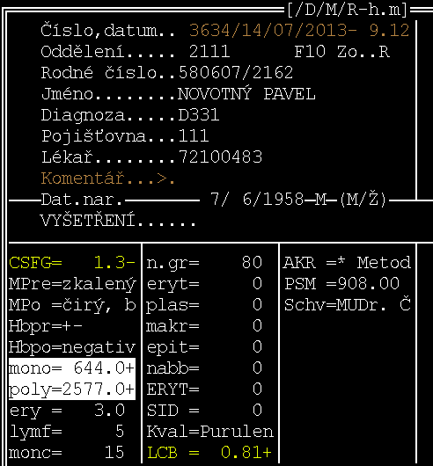
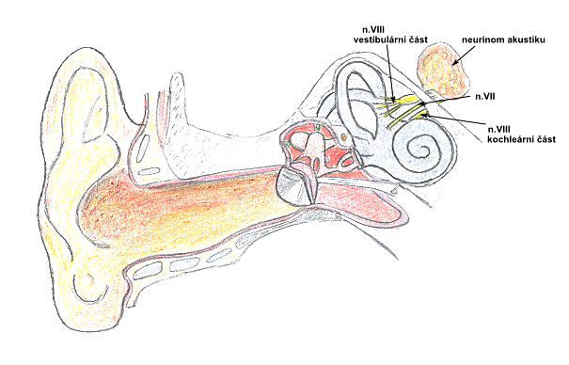
Bakteriální neuroinfekce

Slide 15
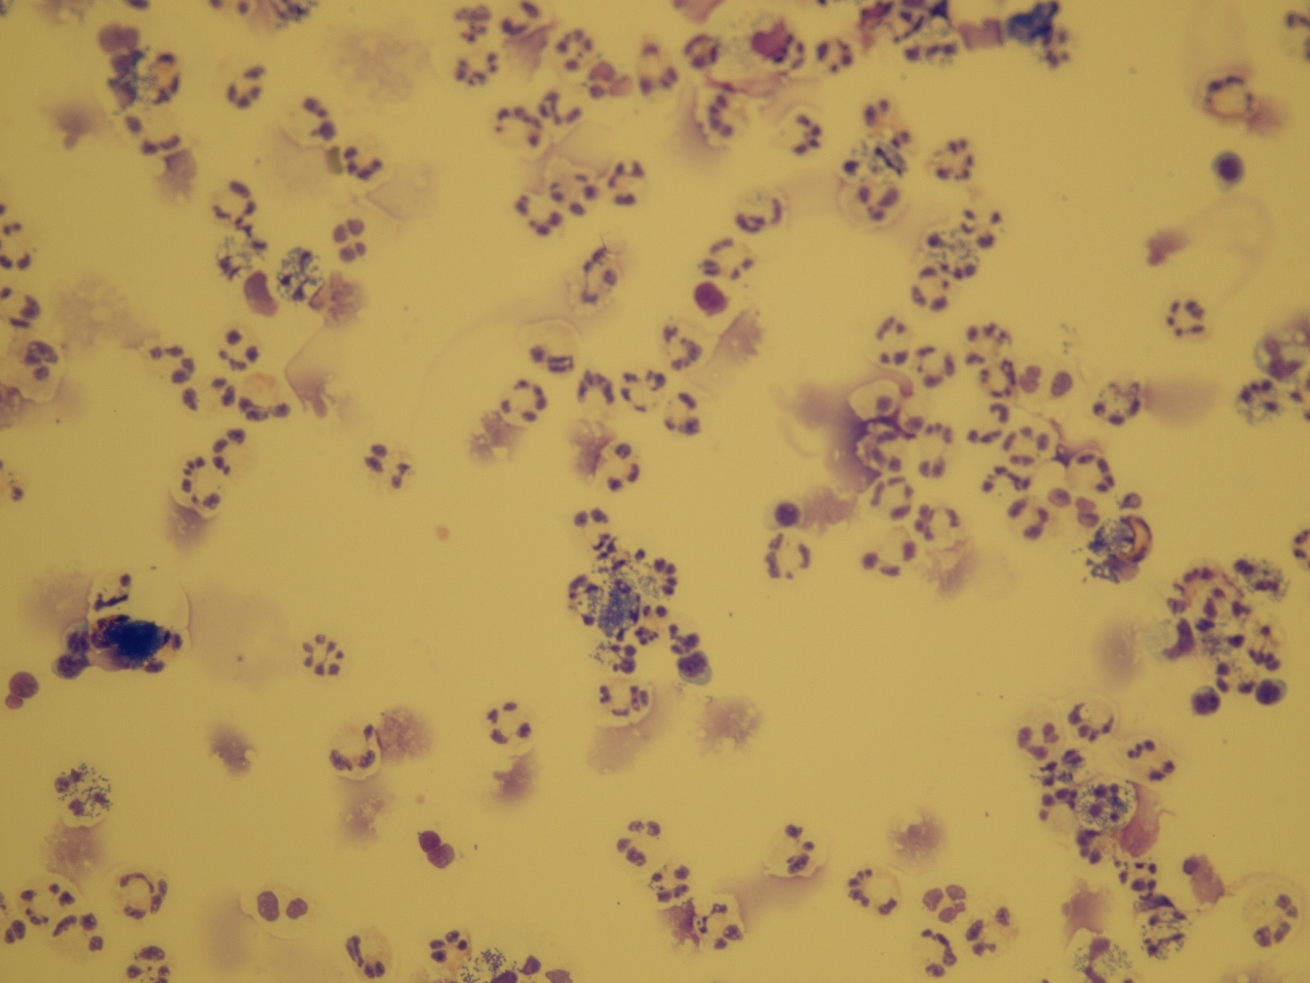
Bakteriální neuroinfekce
Cytospin po naředění (zvětšení 200x)

Slide 16
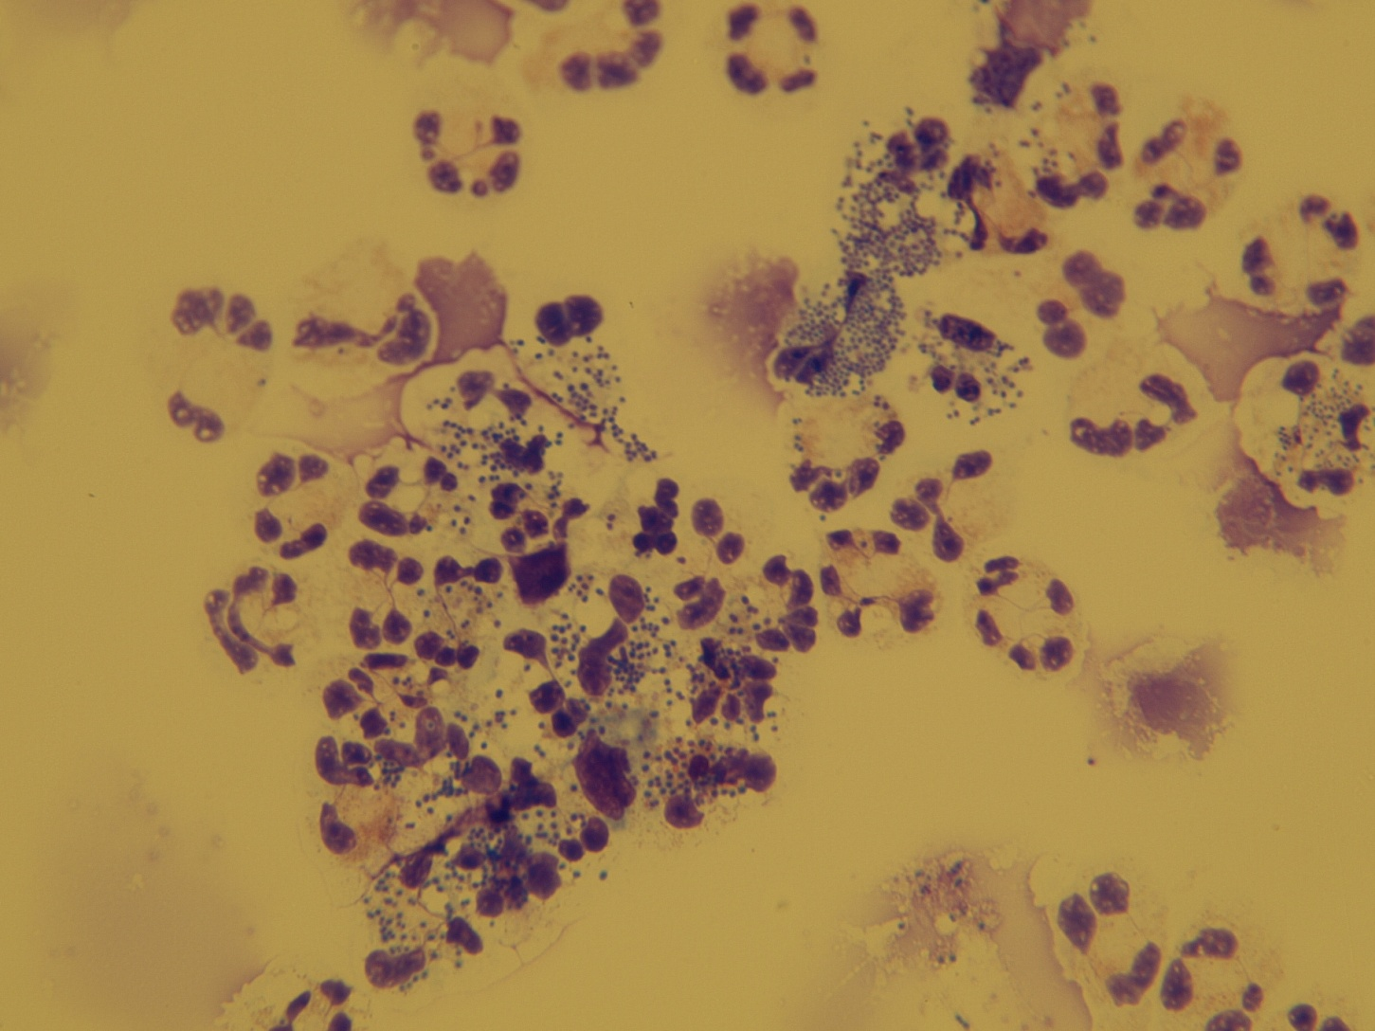
Bakteriální neuroinfekce
Cytospin po naředění (zvětšení 400x)

Slide 17
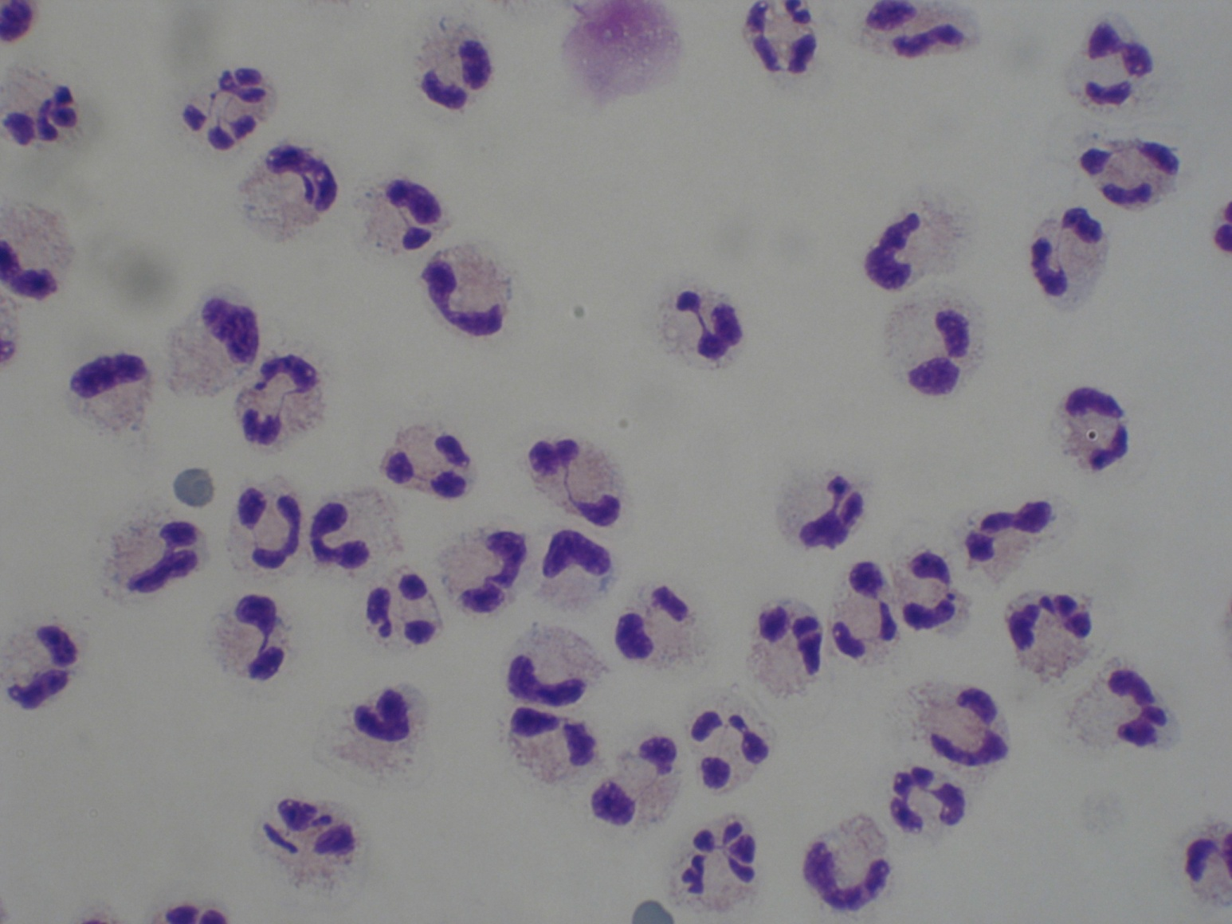
Bakteriální neuroinfekce
zvětšení 400x

Slide 18
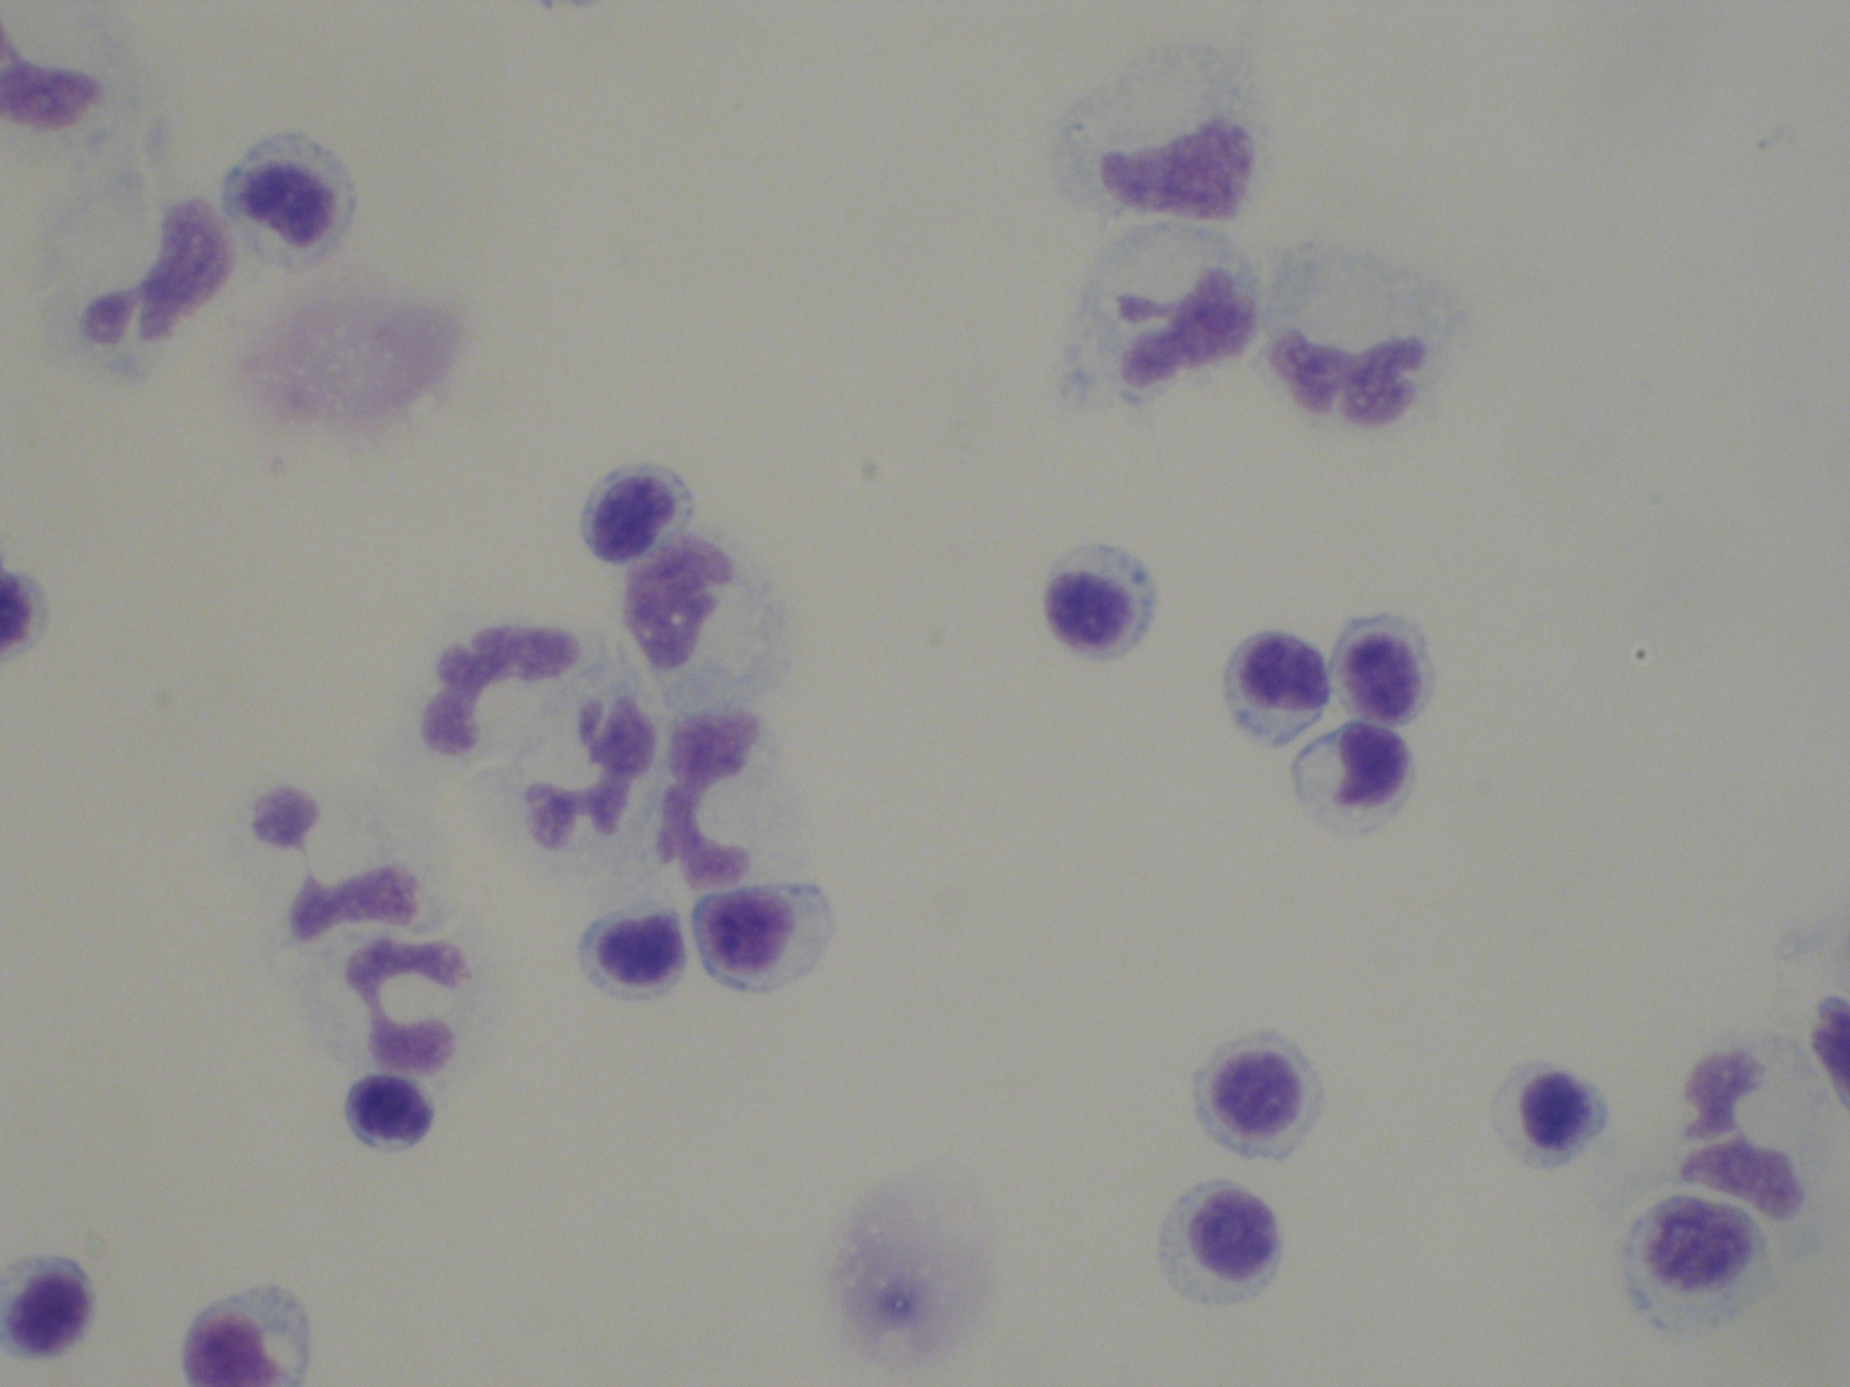

Slide 19
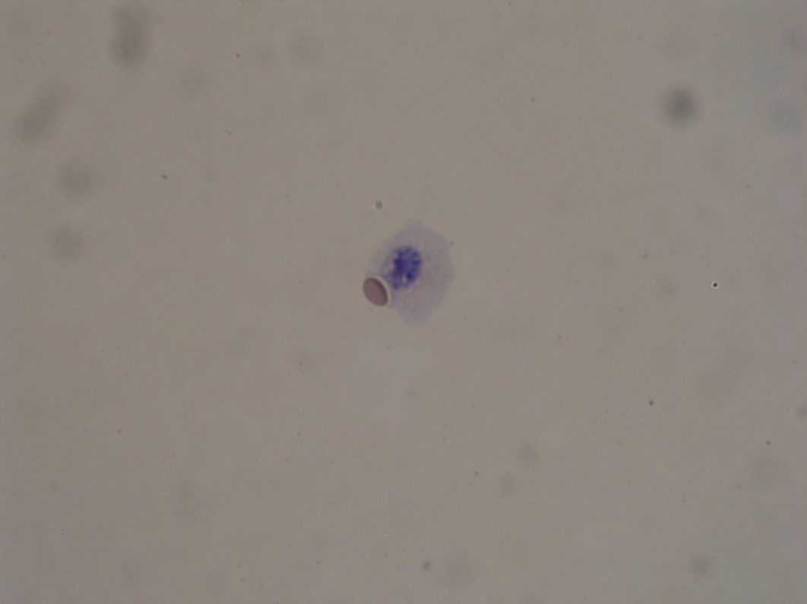
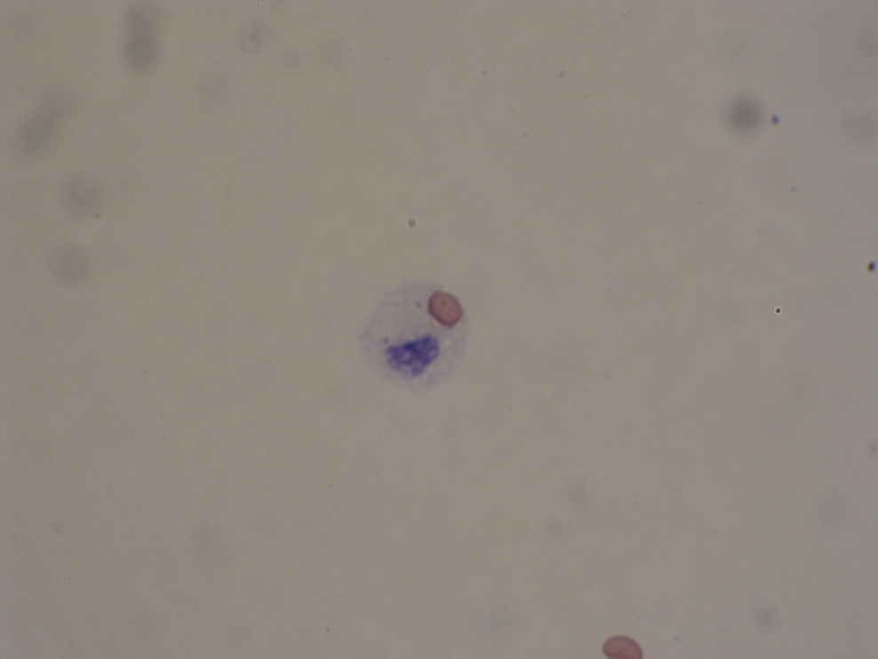
Krvácení čerstvé

Slide 20
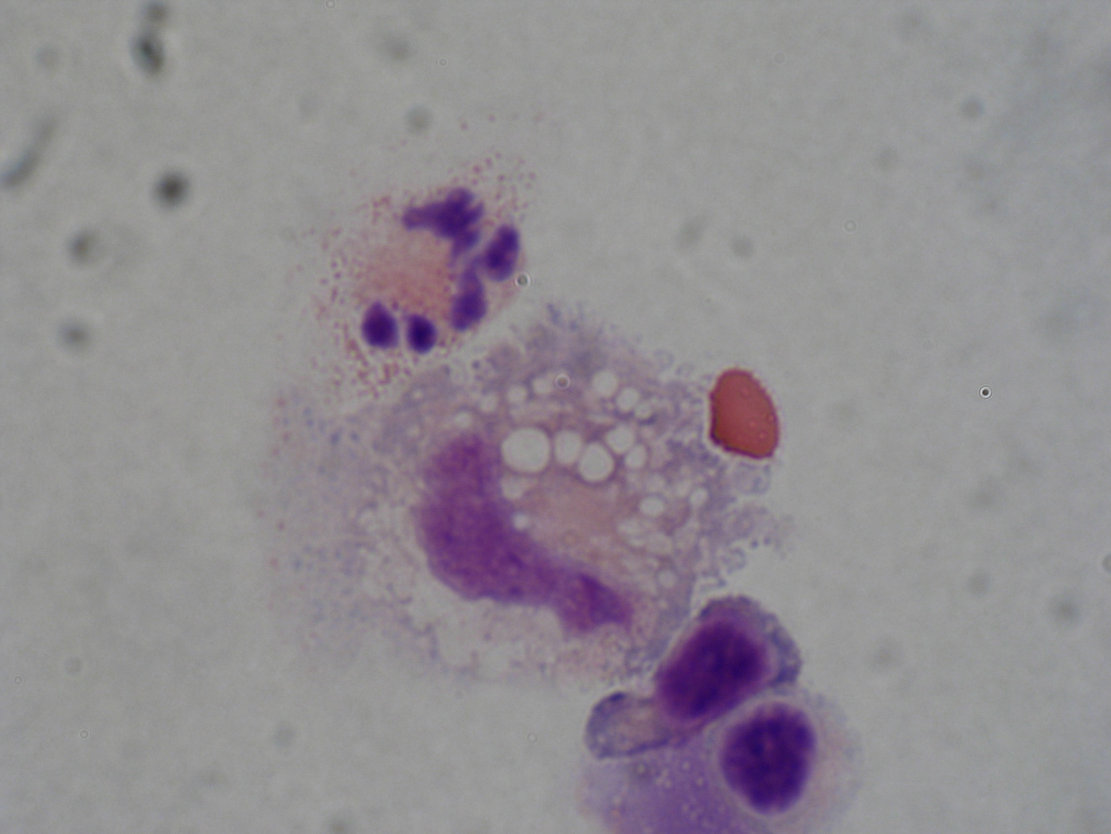

Slide 21
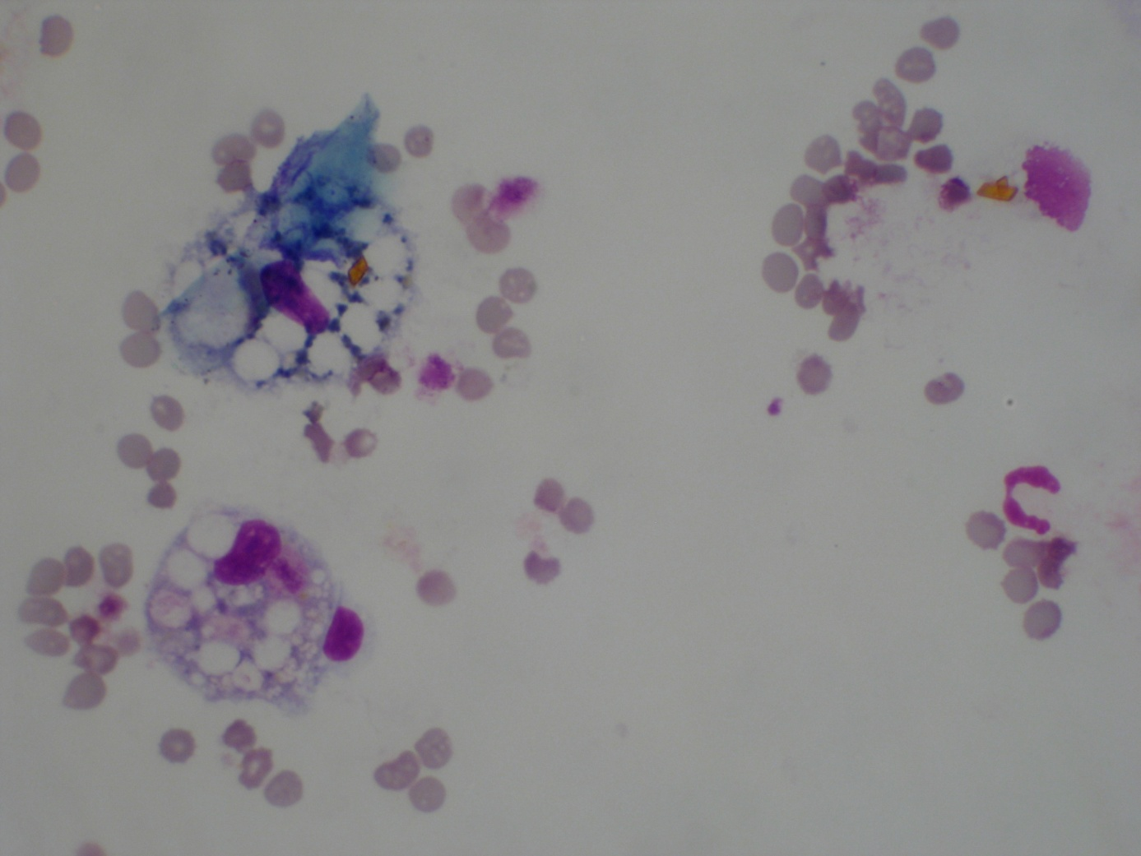
Krvácení starší

Slide 22
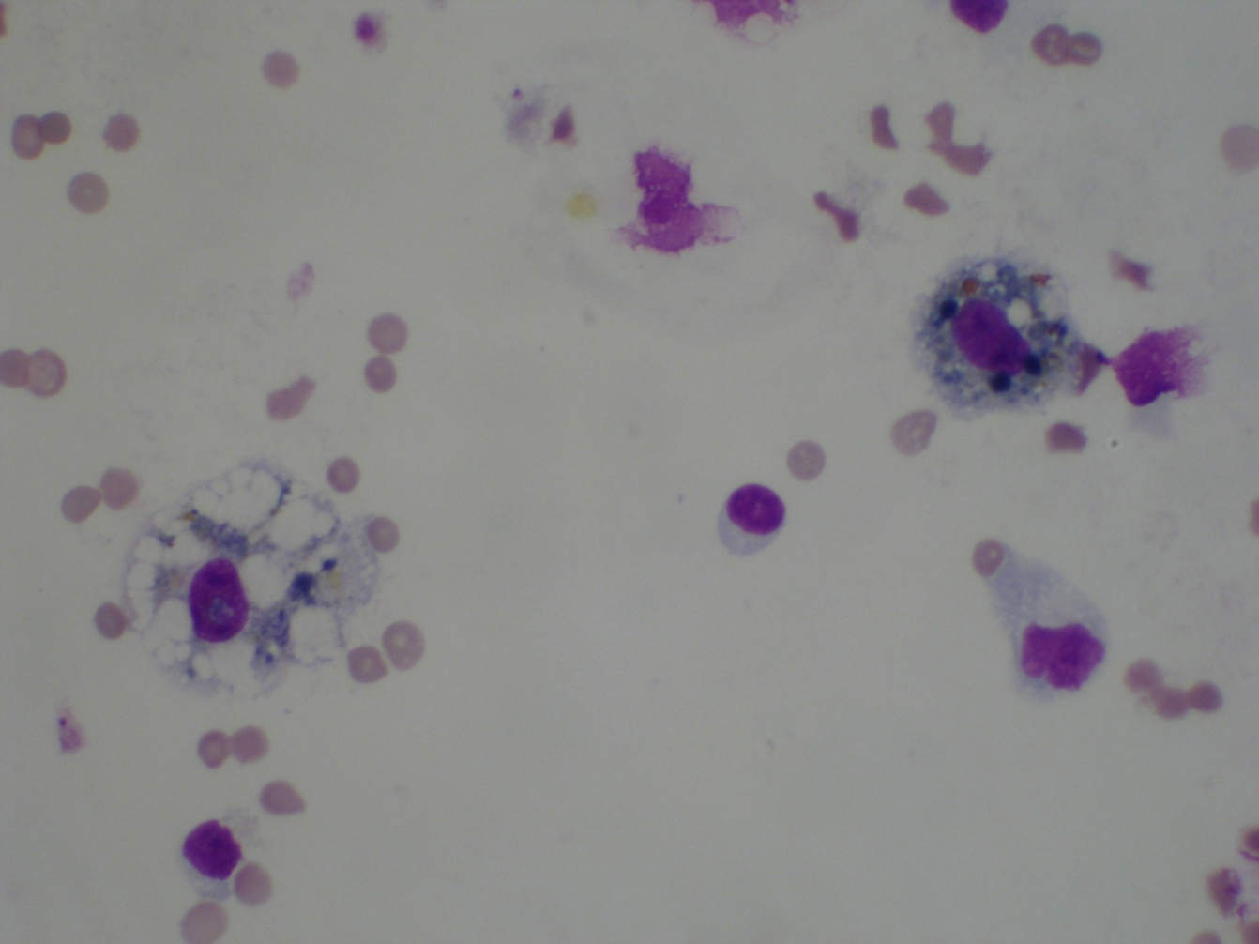

Slide 23
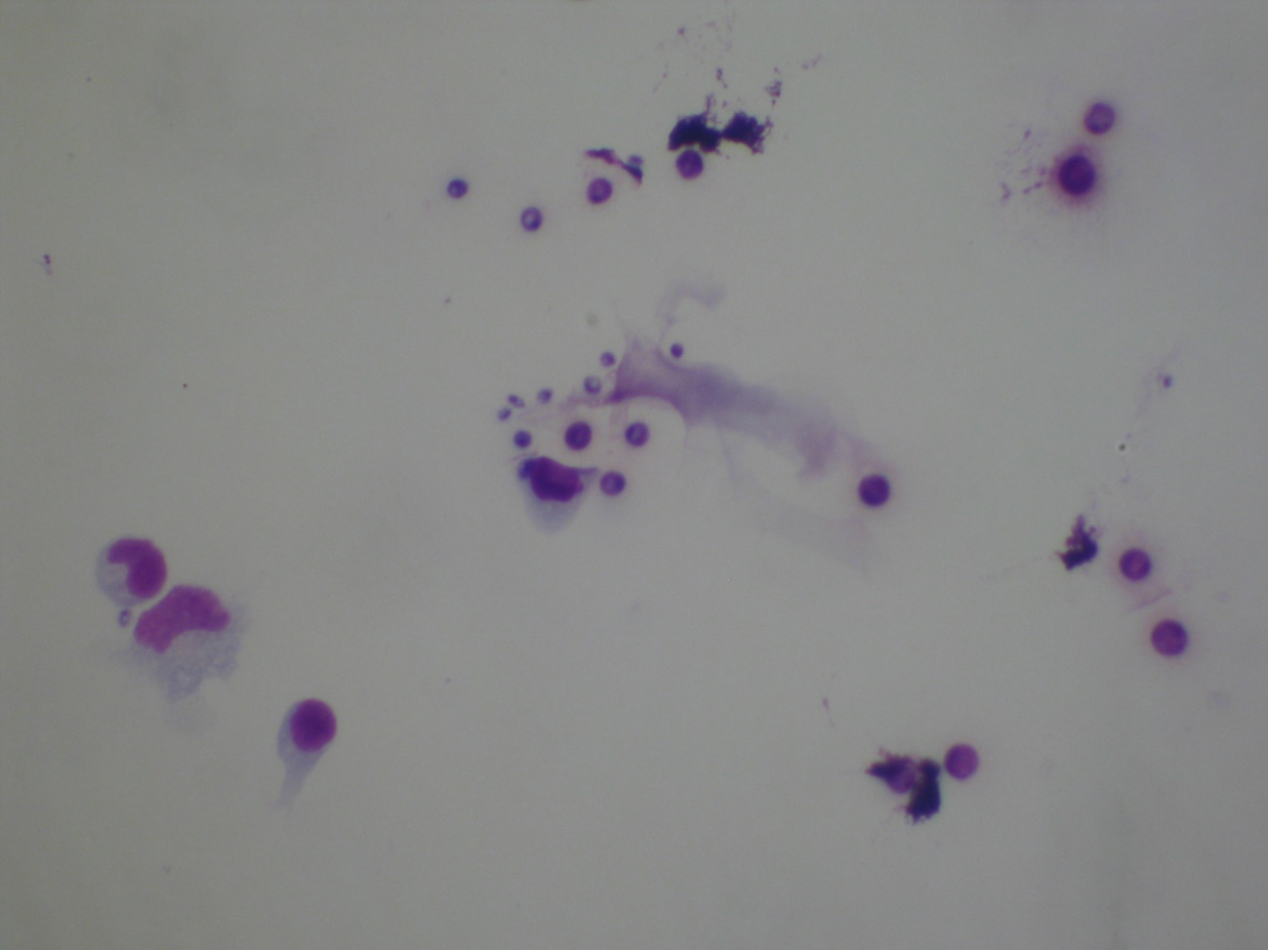
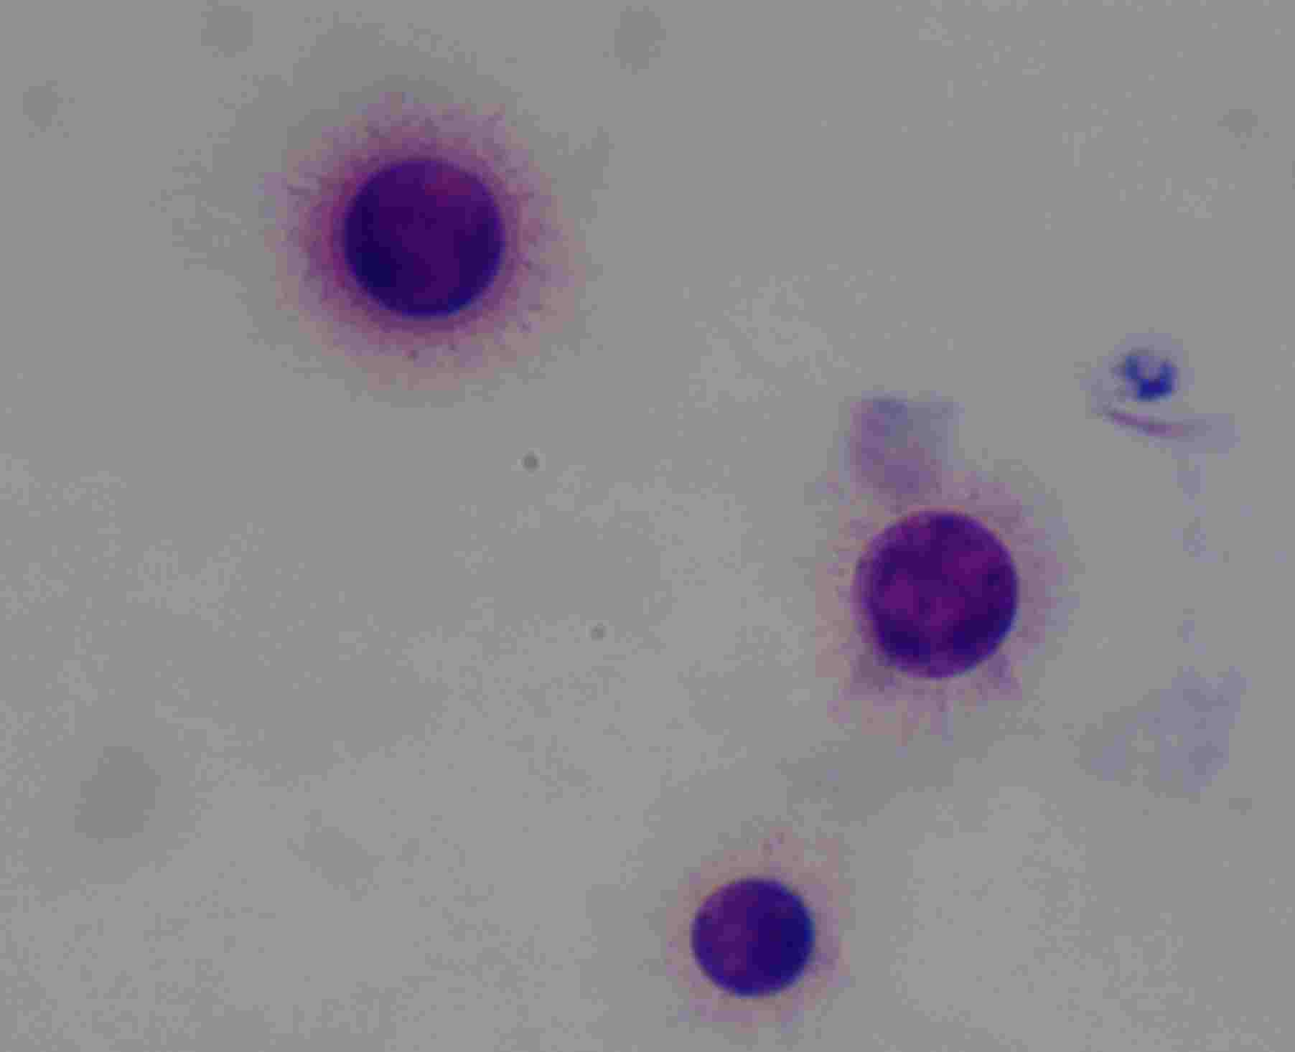
  Cryptococcus
  neoformans
  Zvětšení 400x
  Zvětšení 1000x

Slide 24
Nádorové buňky
Kritéria malignity
Velké jádro, výraznější jadérka
Časté dělení buněk
Značná velikost
Tendence k buněčným shlukům

Slide 25
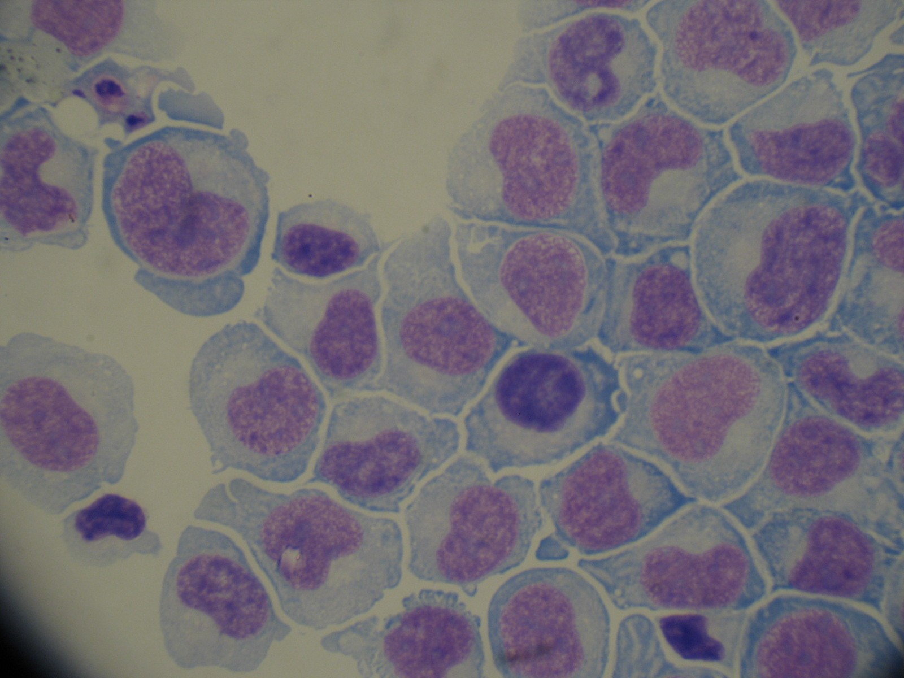

Slide 26
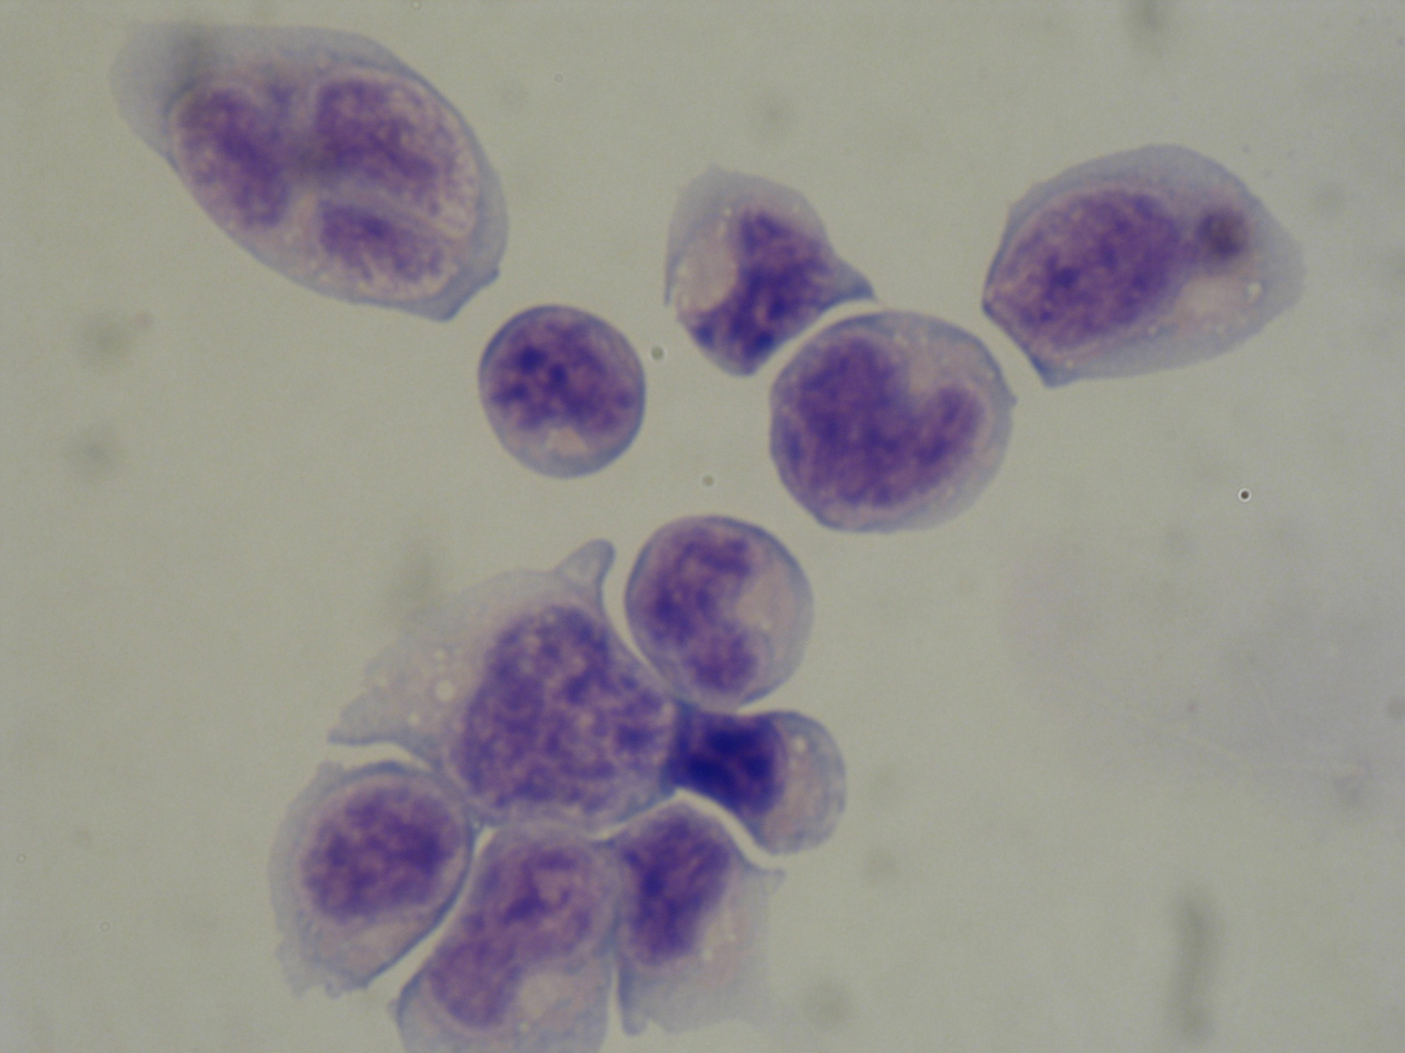

Slide 27
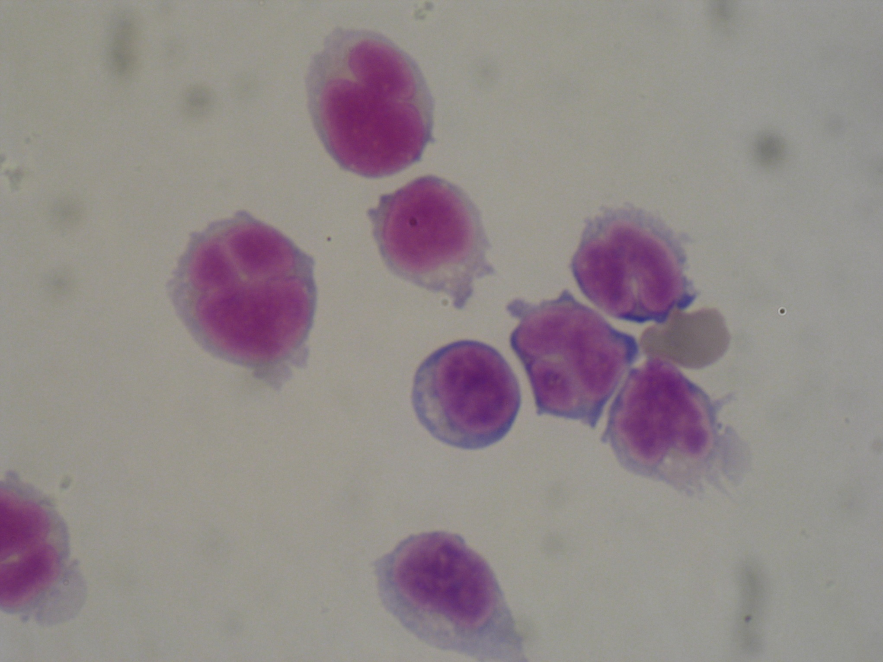

Slide 28
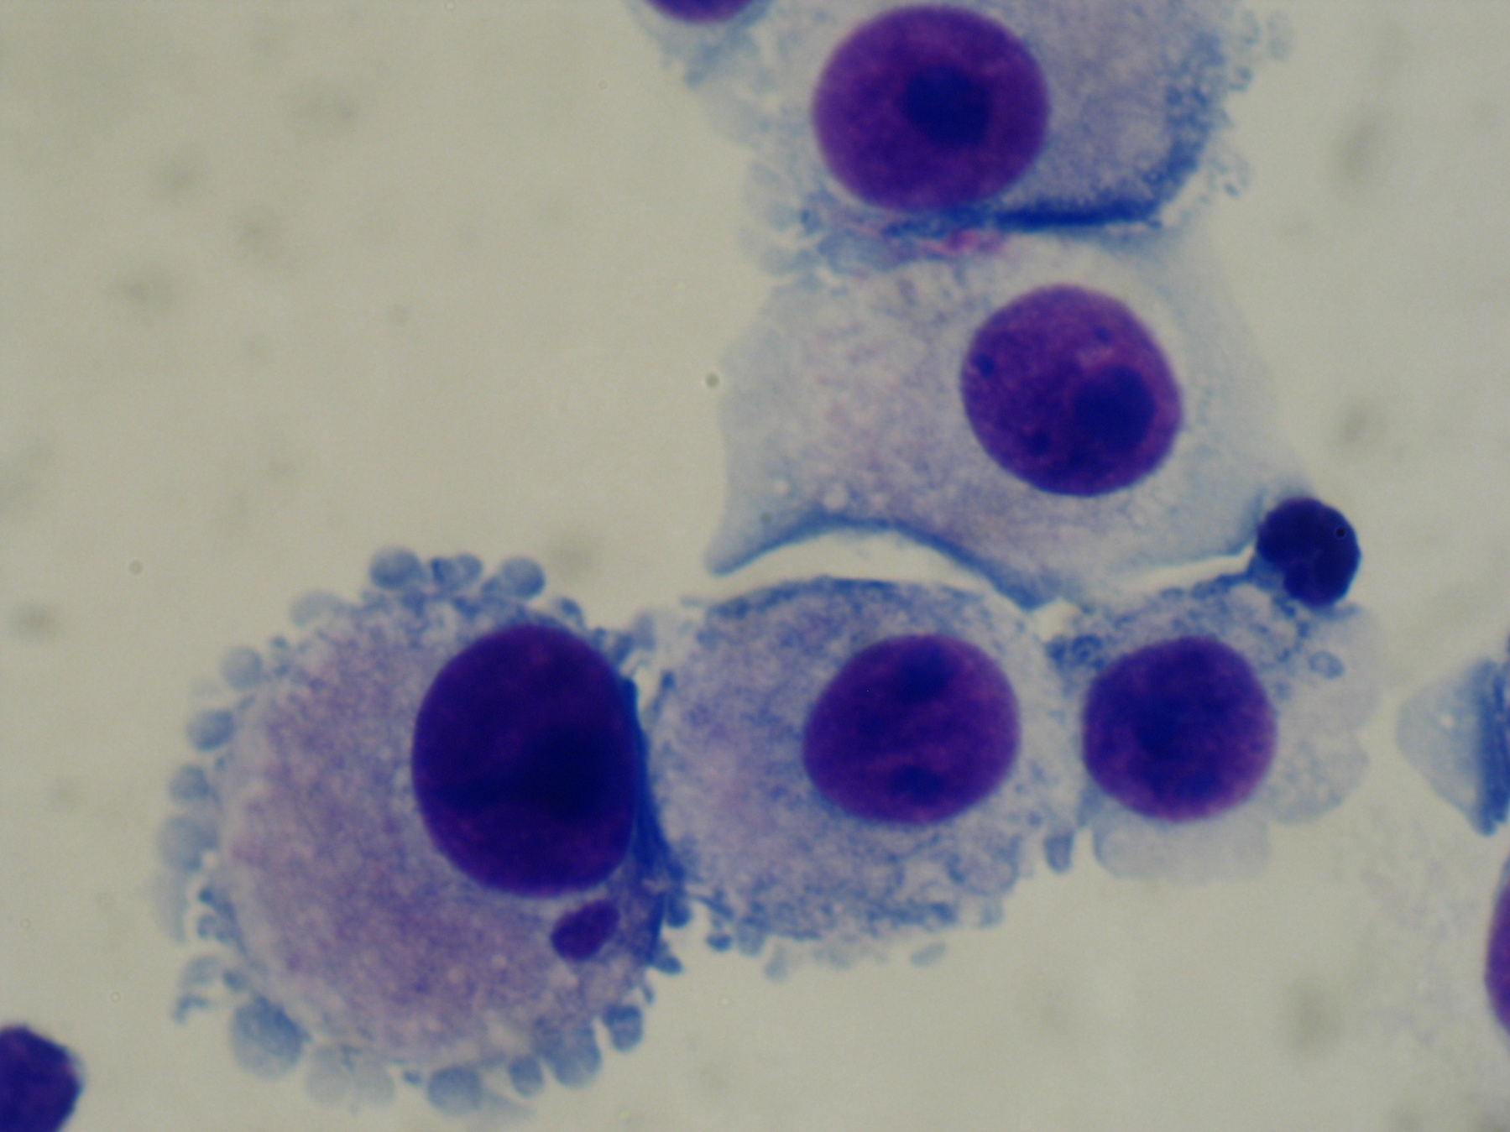

Slide 29
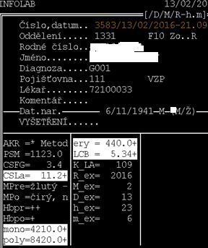
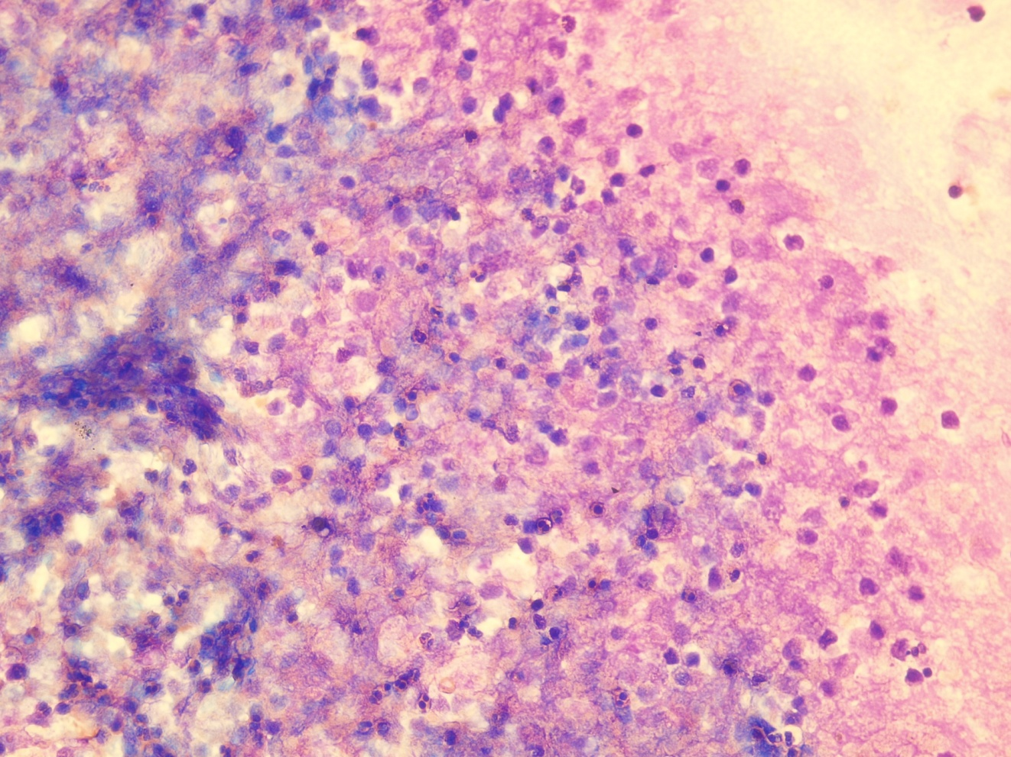
Nelze diferencovat leukocyty

Slide 30
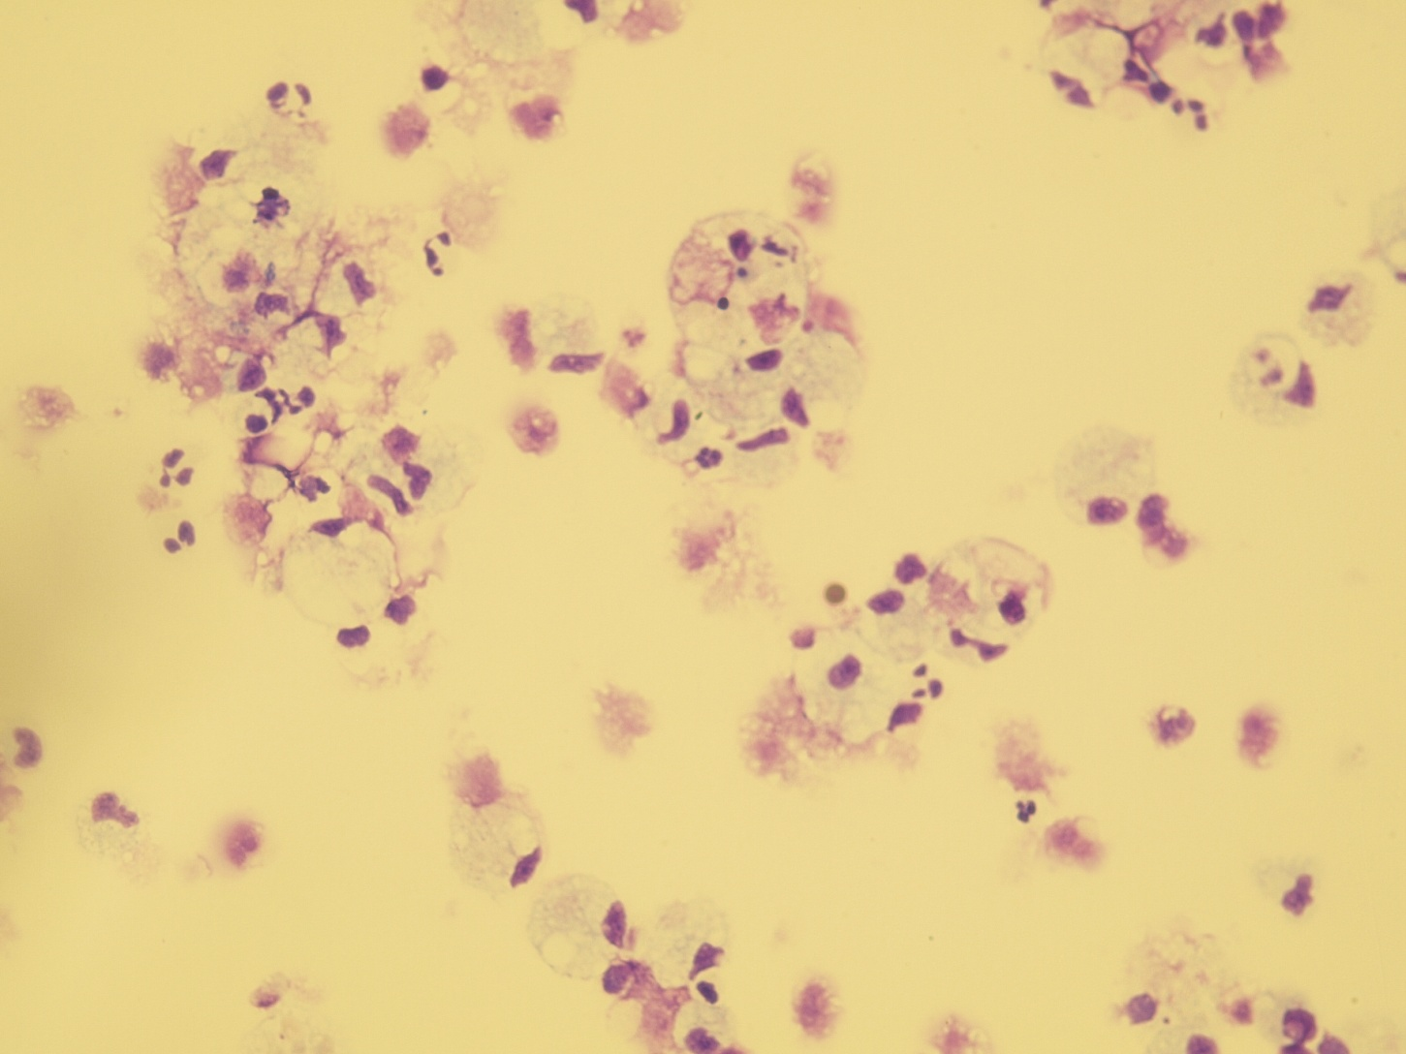
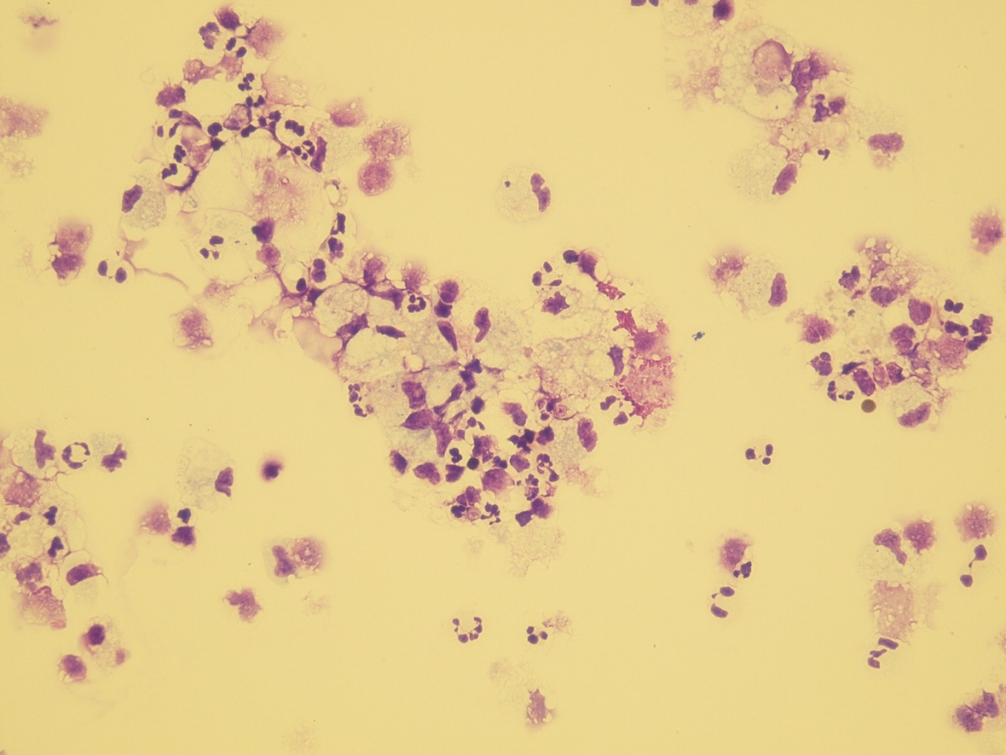
Nelze diferencovat leukocyty

Slide 31
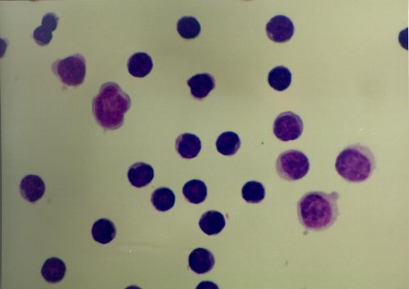
Typy cytologických likvorových nálezů
Lymfocytární pleocytóza se vyskytuje u nehnisavých zánětlivých onemocnění (infekce virové, infekce způsobené borreliemi, leptospirami nebo bacily tuberkulózy)
Lymfocytární oligocytóza se často nachází v počáteční fázi roztroušené sklerózy.

Slide 32
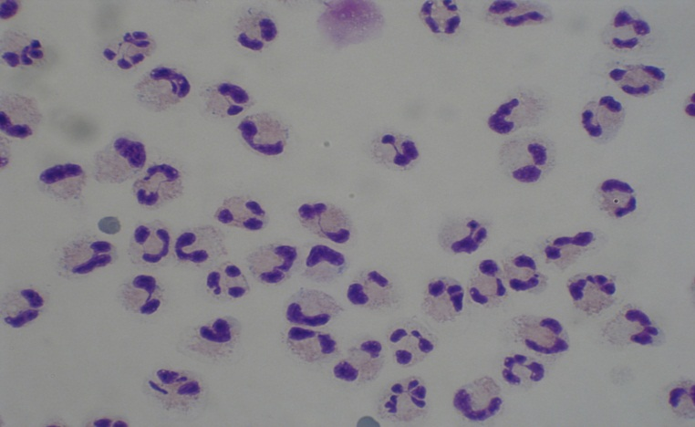
Typy cytologických likvorových nálezů
Granulocytární pleocytóza s převahou neutrofilů
se vyskytuje u hnisavých zánětů
Granulocytární oligocytóza je častá v počáteční fázi nehnisavých zánětů nebo mozkové ischémie

Slide 33
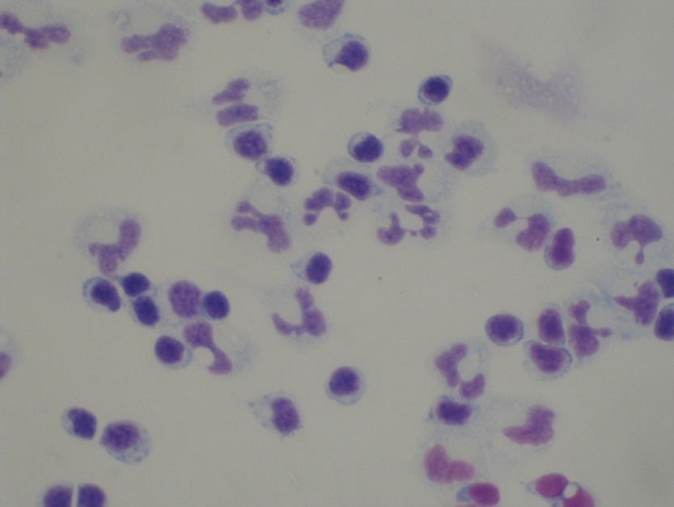
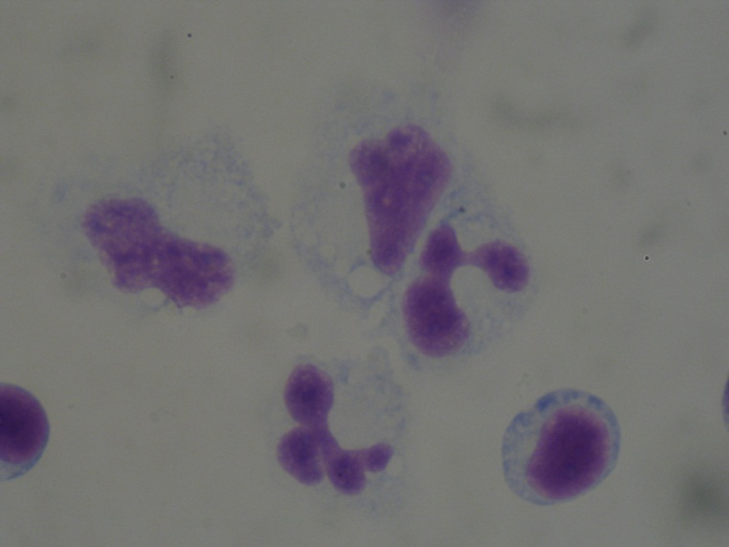
Typy cytologických likvorových nálezů
Monocytární pleocytóza nebo oligocytóza s nálezem aktivovaných monocytů je nespecifickým nálezem charakteristickým pro neinfekční onemocnění – kompresivní syndrom, autoimunitní onemocnění. Nález je také charakteristický pro konečnou fázi zánětu.

Slide 34

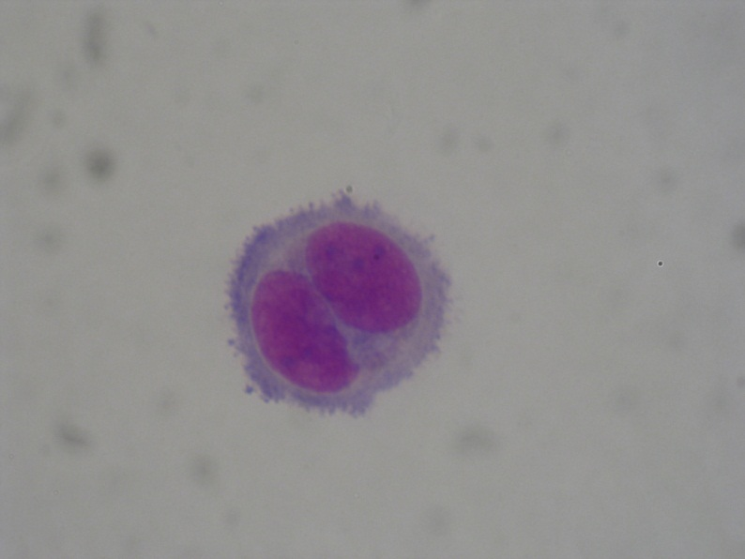
Typy cytologických likvorových nálezů
Tumorózní pleocytóza nebo oligocytóza svědčí
pro maligní onemocnění.

Slide 35
Biochemické vyšetření
Stanovení celkové bílkoviny
Parametry energetického metabolismu – glukóza,laktát
Hodnocení funkčnosti hematolikvorové bariéry –stanovení albuminu a výpočet Qalb.
Vyjádření intratékální protilátkové odpovědi – stanovení imunoglobulinů, stanovení OP

Slide 36
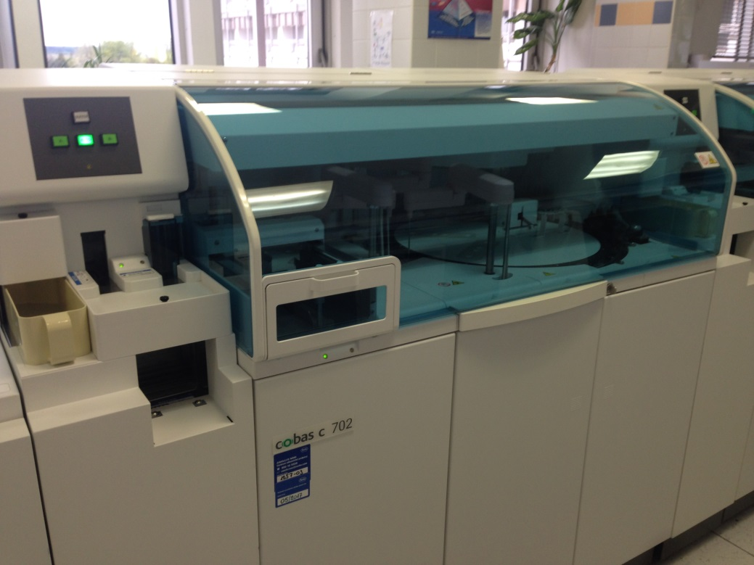
Celková bílkovina
Fyziologická hodnota 0,15 - 0,40 g/l (stoupá s věkem)
  albumin, prealbumin, transferin,imunoglobuliny
  haptoglobin, C-reaktivní protein, C3 a C4 složky komplementu, antitrombin III, α1-antitrypsin
  orosomukoid.
Zvýš. CB
  Záněty
  porucha cirkulace likvoru
  intratekální syntéza Ig
Stanovení-fotometrie

Slide 37
Glukóza
Základní energetický zdroj nervové tkáně
Hladina závisí na glykémii ( 60% sérové hladiny)
Snížení:
  bakteriální meningitida
  nádory
  krvácení
Metoda stanovení-fotometrie hexokinázová reakce

Slide 38
Laktát
Fyziologická hodnota 1,2-2,1 mmol/l
Nezávisí na plazmatické koncentraci, prakticky neprochází přes hematoencephalickou bariéru
Zvýšení:
  Záněty – rozlišení virové a bakteriální meningitidy (produkován hlavně bakteriemi při anaerobní glykolýze)
  Poruchy zásobení mozku kyslíkem – ischemie, krvácení
  Zvýšení intenzity metabolismu – nádory

Slide 39
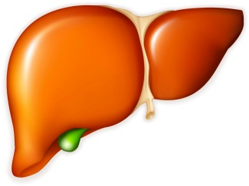
Albumin
Tvorba v játrech
Albumin v likvoru pouze z obvodové krve
Hodnocení bariéry
Albuminový kvocient
(Q_{Alb})
=
CSF albumin
Serum albumin
zdroj Binding Site

Slide 40
Albuminový kvocient (Q_{Alb})
Porucha bariéry
Albuminový kvocient
(Q_{Alb})
=
CSF albumin
Serum albumin
zdroj Binding Site
Notes:
Alternatively, quantitative IgG analysis may be used as a measure of intrathecal immunoglobulin synthesis. To ensure that measurements represent local (intrathecal) synthesis and not IgG which has diffused from the blood, values are corrected using albumin measurements. This serves as a marker of the blood-CSF barrier function because albumin is never synthesised within the CNS. For example, the IgG index is calculated as follows:

Slide 41
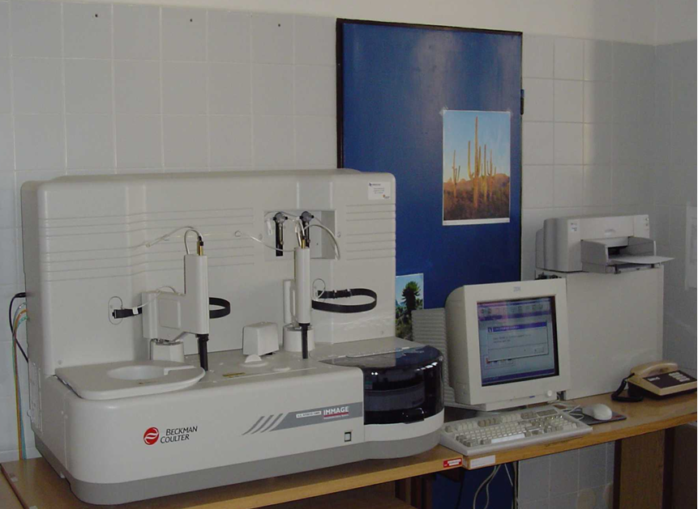
Imunoglobuliny
Zdroj – sérum
Lokální syntéza (intratékální)
  CSF-IgG: 12,0–40,0 mg/l
  CSF-IgM: 0,2–1,2 mg/l
  CSF-IgA: 0,2–2,1 mg/l

Slide 42


Humorální imunitní reakce v CNS
  IgG index
  Výpočet dle Reibera
  Kvalitativní-izoelektrická fokuzace – průkaz oligoklonálních proužků

Slide 43
CSF IgG
Q_{IgG}
Serum IgG
IgG index =
=
Q_{Alb}
CSF albumin
Serum albumin
Protein Reference Unit Handbook
Notes:
Alternatively, quantitative IgG analysis may be used as a measure of intrathecal immunoglobulin synthesis. To ensure that measurements represent local (intrathecal) synthesis and not IgG which has diffused from the blood, values are corrected using albumin measurements. This serves as a marker of the blood-CSF barrier function because albumin is never synthesised within the CNS. For example, the IgG index is calculated as follows:

Slide 44
Normal individuals
CSF IgG
Serum IgG
=
CSF albumin
Serum albumin
Protein Reference Unit Handbook
Notes:
Alternatively, quantitative IgG analysis may be used as a measure of intrathecal immunoglobulin synthesis. To ensure that measurements represent local (intrathecal) synthesis and not IgG which has diffused from the blood, values are corrected using albumin measurements. This serves as a marker of the blood-CSF barrier function because albumin is never synthesised within the CNS. For example, the IgG index is calculated as follows:

Slide 45
Impaired blood brain barrier
CSF IgG
Serum IgG
=
CSF albumin
Serum albumin
Protein Reference Unit Handbook
Notes:
Alternatively, quantitative IgG analysis may be used as a measure of intrathecal immunoglobulin synthesis. To ensure that measurements represent local (intrathecal) synthesis and not IgG which has diffused from the blood, values are corrected using albumin measurements. This serves as a marker of the blood-CSF barrier function because albumin is never synthesised within the CNS. For example, the IgG index is calculated as follows:

Slide 46
Multiple sclerosis
CSF IgG
Serum IgG
=
CSF albumin
Serum albumin
Protein Reference Unit Handbook
Notes:
Alternatively, quantitative IgG analysis may be used as a measure of intrathecal immunoglobulin synthesis. To ensure that measurements represent local (intrathecal) synthesis and not IgG which has diffused from the blood, values are corrected using albumin measurements. This serves as a marker of the blood-CSF barrier function because albumin is never synthesised within the CNS. For example, the IgG index is calculated as follows:

Slide 47
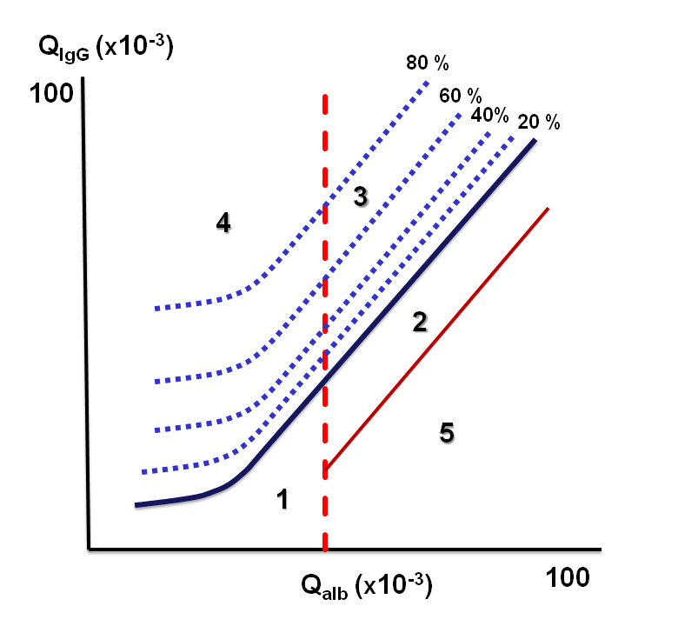
Výpočet dle Reibera
Oblast 1 – normální nález;
Oblast 2 – izolovanou poruchu hematolikvorové bariéry bez lokální syntézy Ig
Oblast 3 – poruchu hematolikvorové bariéry společně s intratékální syntézou I
Oblast 4 – izolovaná intratékální syntéza Ig bez poruchy hematolikvorové bariéry;
Oblast 5 – oblast analytických chyb.

Slide 48
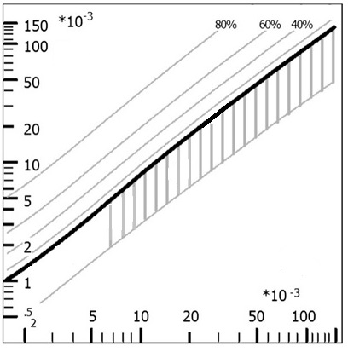
Reibergram
Q_{IgG}
Intrathecal Ig synthesis
Barrier
dysfunction
Normal
Q_{Alb}

Slide 49

Kvalitativní průkaz intratékální syntézy IgG
Oligoklonální pásy
Elektroforéza v gradientu pH – rozdělení podle izoelektrického bodu jednotlivých bílkovin
Současně se analyzuje i sérum

Slide 50


Slide 51




Slide 52




Slide 53



Slide 55

Oligoclonal bands (OCB)
B
C
Normal
OCB in CSF only:
Intrathecal IgG synthesis
MS
Additional OCB in CSF:
Intrathecal IgG synthesis
MS
Identical OCB in Serum and CSF:
Systemic infection
Monoclonal IgG:
Identical in Serum and CSF
Reiber et al. http://www.ifcc.org/ejifcc/vol15no3/150309200412.htm
Notes:
Figure 1. Isoelectric focussing on agarose gels with immunoblot: The figure represents the classical types 1 – 5
(Andersson et al. 1994):
• Type 1: No bands in CSF and serum.
• Type 2: Oligoclonal IgG-bands in CSF, not in serum.
Interpretation: Intrathecal IgG-synthesis.
• Type 3: Oligoclonal bands in CSF (like type 2) and additional identical oligoclonal bands in CSF and serum
(like type 4).
Interpretation: Intrathecal IgG-synthesis
• Type 4: Identical oligoclonal bands in CSF and serum.
Interpretation: No intrathecal IgG-synthesis but systemic immune reaction.
• Type 5: Monoclonal bands in CSF and serum.
Interpretation: Systemic paraproteinaemia.
The number of OCBs have been suggested to be associated with worse disease
Mention concept of inrathecal syntehsis
I am sure you can appreciate, these gels can and are diffiuclt to interpret

Slide 56
Tumorové markery
β₂mikroglobulin
AFP,HCG
NSE
CEA

Slide 57


Průkaz likvorey likvorey
Likvorea – závažný stav s komunikací likvorových cest
Detekce likvoru je možná stanovením parametru
specifického pro likvor.
β2 transferin

